Slide 1
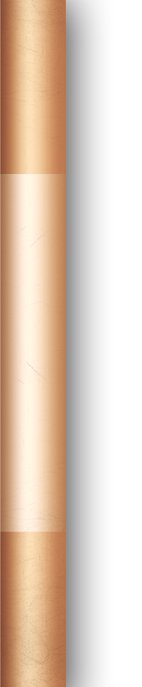
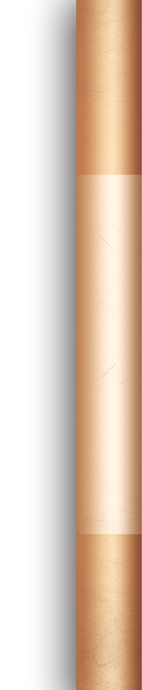
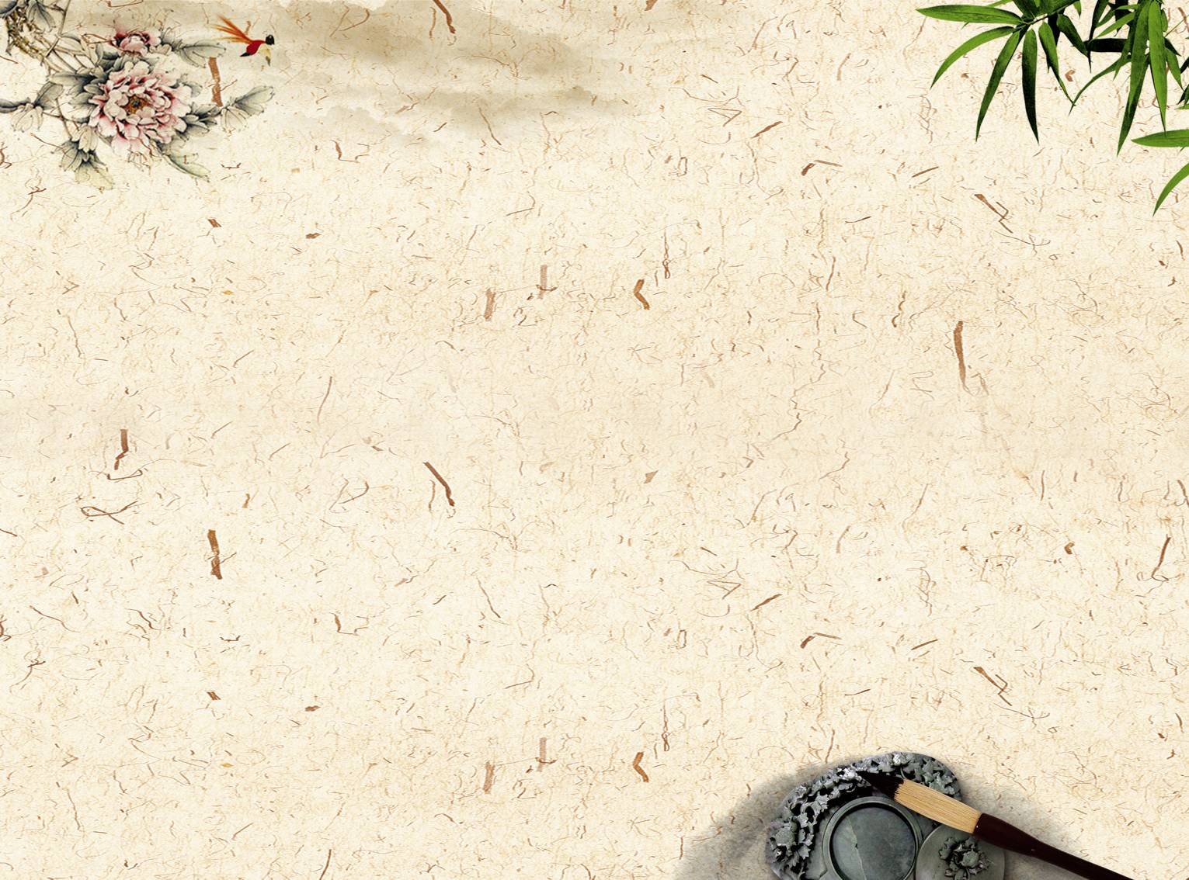
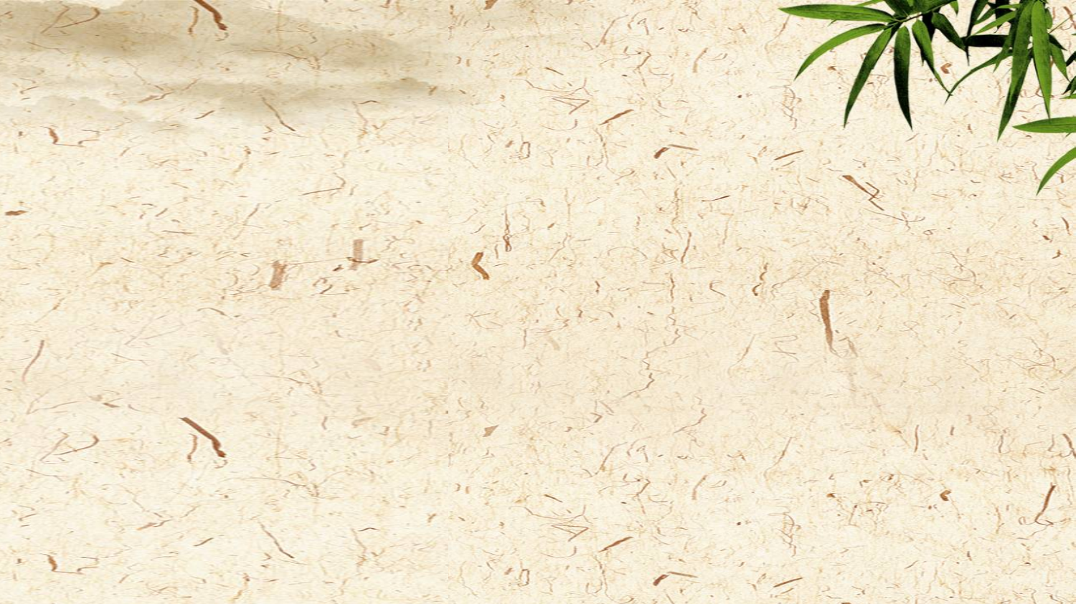
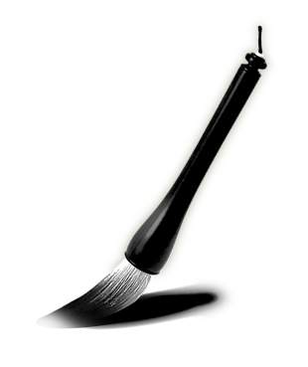

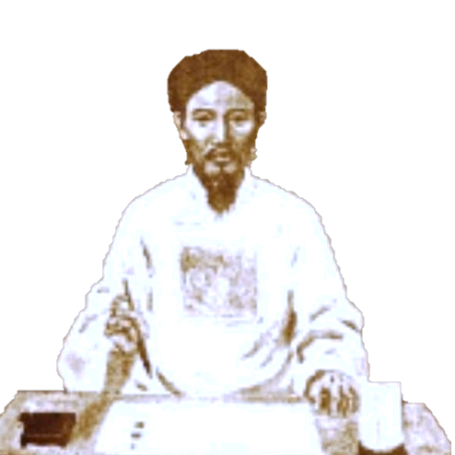




Tập đọc 4
Văn hay chữ tốt
Văn hay chữ tốt
-Theo Truyện đọc 1 (1995)-
BY: HỒNG LINH

Slide 2
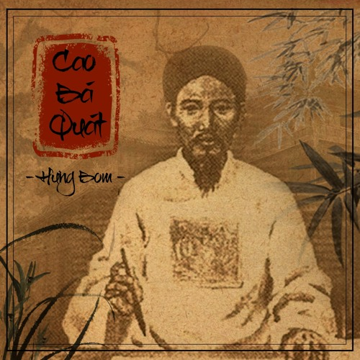

- Là quân sư và là bậc danh sĩ nổi tiếng với tài văn thơ như “thần” ở giữa thế kỉ 19 trong lịch sử văn học Việt Nam.
CAO BÁ QUÁT (1809-1855)
BY: HỒNG LINH

Slide 3
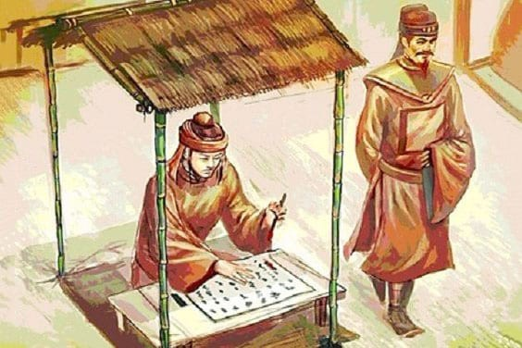
Ngay từ khi còn bé, Cao Bá Quát đã nổi tiếng với khả năng đối đáp sắc sảo, văn thơ xuất chúng. Năm 13 tuổi, ông thi đỗ kỳ thi khảo hạch ở Bắc Ninh. Tuy nhiên, ông lại thi rớt kỳ thi Hương chỉ vì chữ xấu. Sau này, Cao Bá Quát đã nỗ lực rèn chữ để khắc phục nhược điểm này.
Câu chuyện rớt kỳ thi Hương vì ”viết chữ xấu”
BY: HỒNG LINH

Slide 4
Tập đọc 4
Văn hay chữ tốt
Văn hay chữ tốt
-Theo Truyện đọc 1 (1995)-

Slide 5





YÊU CẦU CẦN ĐẠT
1. Phẩm chất
- GD HS tính kiên trì trong học tập và rèn luyện
2. Năng lực
- Năng lực đặc thù:
+ Hiểu nội dung bài tập đọc: Ca ngợi tính kiên trì, quyết tâm sửa chữ viết xấu để trở thành người viết chữ đẹp của Cao Bá Quát (trả lời được các câu hỏi trong SGK).
+ Biết đọc bài văn với giọng kể chậm rãi; bước đầu biết đọc diễn cảm đoạn văn.
- Năng lực chung: NL giao tiếp và hợp tác, NL giải quyết vấn đề và sáng tạo, NL ngôn ngữ, NL thẩm mĩ.

Slide 6

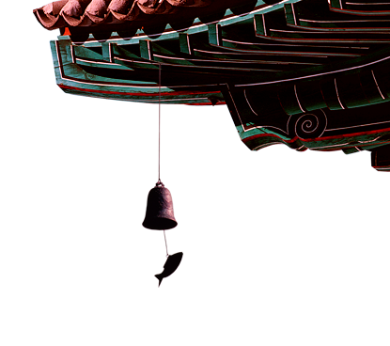
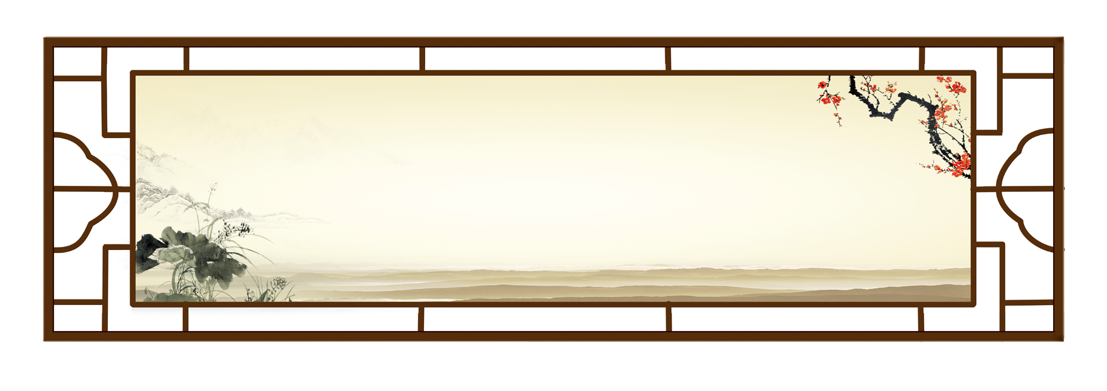
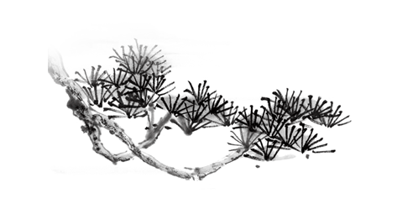
1 - LUYỆN ĐỌC

Slide 7
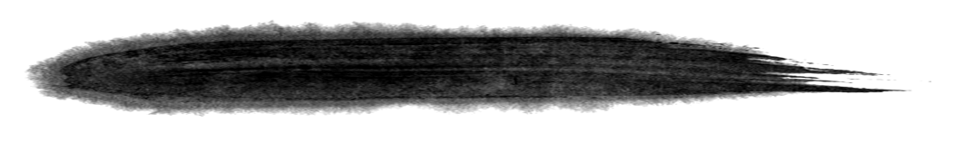
Văn hay chữ tốt
Thuở đi học, Cao Bá Quát viết chữ rất xấu nên nhiều bài văn dù hay vẫn bị thầy cho điểm kém.
Một hôm, có bà cụ hàng xóm sang khẩn khoản:
- Gia đình già có một việc oan uổng muốn kêu quan, nhờ cậu viết giúp cho lá đơn, có được không?
Cao Bá Quát vui vẻ trả lời:
- Tưởng việc gì khó, chứ việc ấy cháu xin sẵn lòng.
Lá đơn viết lí lẽ rõ ràng, Cao Bá Quát yên trí quan sẽ xét nỗi oan cho bà cụ. Nào ngờ, chữ ông xấu quá, quan đọc không được nên thét lính đuổi bà ra khỏi huyện đường. Về nhà, bà kể lại câu chuyện khiến Cao Bá Quát vô cùng ân hận. Ông biết dù văn hay đến đâu mà chữ không ra chữ cũng chẳng ích gì. Từ đó, ông dốc hết sức luyện viết chữ sao cho đẹp.
Sáng sáng, ông cầm que vạch lên cột nhà luyện chữ cho cứng cáp. Mỗi buổi tối, ông viết xong mười trang vở mới chịu đi ngủ. Chữ viết đã tiến bộ, ông lại mượn những cuốn sách chữ viết đẹp làm mẫu để luyện nhiều kiểu chữ khác nhau.
Kiên trì luyện tập suốt mấy năm, chữ ông mỗi ngày một đẹp. Ông nổi danh khắp nước là người văn hay chữ tốt. Theo TRUYỆN ĐỌC 1 (1995)

Slide 8
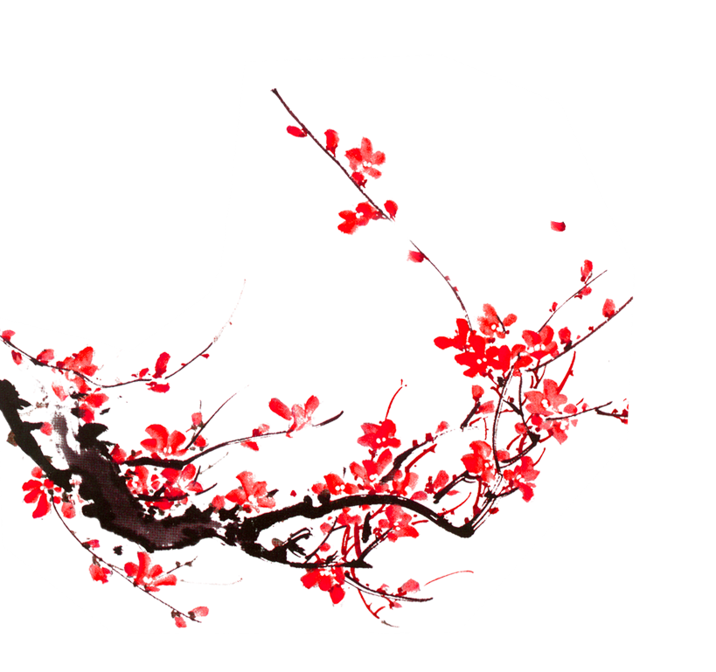



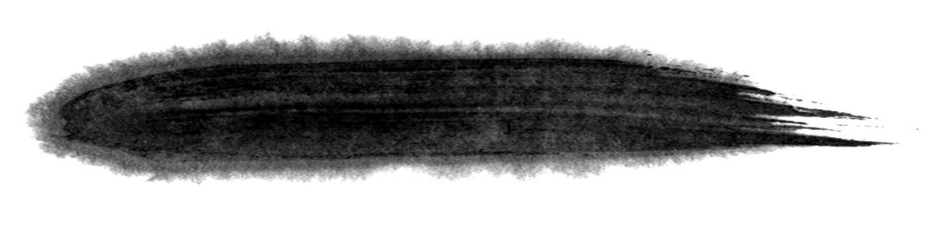
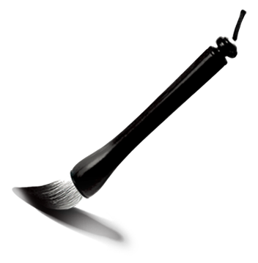
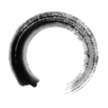
Chia làm 3 đoạn:
Đoạn 1: Thuở đi học…xin sẵn lòng.
Chia
Đoạn
Đoạn 2: Lá đơn viết… sao cho đẹp
Đoạn 3: Phần còn lại.

Slide 9
Văn hay chữ tốt
Thuở đi học, Cao Bá Quát viết chữ rất xấu nên nhiều bài văn dù hay vẫn bị thầy cho điểm kém.
Một hôm, có bà cụ hàng xóm sang khẩn khoản:
- Gia đình già có một việc oan uổng muốn kêu quan, nhờ cậu viết giúp cho lá đơn, có được không?
Cao Bá Quát vui vẻ trả lời:
- Tưởng việc gì khó, chứ việc ấy cháu xin sẵn lòng.
Lá đơn viết lí lẽ rõ ràng, Cao Bá Quát yên trí quan sẽ xét nỗi oan cho bà cụ. Nào ngờ, chữ ông xấu quá, quan đọc không được nên thét lính đuổi bà ra khỏi huyện đường. Về nhà, bà kể lại câu chuyện khiến Cao Bá Quát vô cùng ân hận. Ông biết dù văn hay đến đâu mà chữ không ra chữ cũng chẳng ích gì. Từ đó, ông dốc hết sức luyện viết chữ sao cho đẹp.
Sáng sáng, ông cầm que vạch lên cột nhà luyện chữ cho cứng cáp. Mỗi buổi tối, ông viết xong mười trang vở mới chịu đi ngủ. Chữ viết đã tiến bộ, ông lại mượn những cuốn sách chữ viết đẹp làm mẫu để luyện nhiều kiểu chữ khác nhau.
Kiên trì luyện tập suốt mấy năm, chữ ông mỗi ngày một đẹp. Ông nổi danh khắp nước là người văn hay chữ tốt. Theo TRUYỆN ĐỌC 1 (1995)

Slide 10
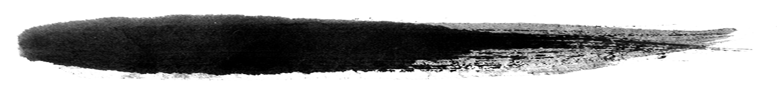
LUYỆN ĐỌC TỪ KHÓ
lí lẽ
oan uổng
rõ ràng
khẩn khoản

Slide 11
LUYỆN ĐỌC CÂU KHÓ
Thưở còn đi học, Cao Bá Quát viết chữ rất xấu nên nhiều bài văn dù hay vẫn bị thầy cho điểm kém.
rất xấu
dù hay
điểm kém.

Slide 12
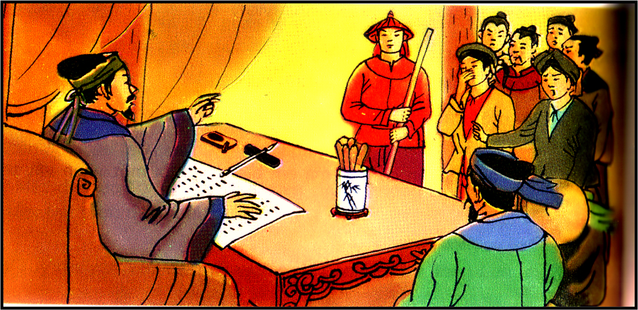
GIẢI THÍCH TỪ KHÓ
Khẩn khoản
Tha thiết, nài nỉ người khác chấp nhận yêu cầu của mình.
Huyện đường
Nơi làm việc của quan huyện trước đâu.
Ân hận
Băn khoăn, day dứt và tự trách mình về việc không hay xảy ra.

Slide 13
GIỌNG ĐỌC
Toàn bài đọc với giọng từ tốn. Giọng bà cụ khẩn khoản, giọng Cáo Bá Quát vui vẻ, xởi lởi. Đoạn đầu đọc chậm, đoạn cuối bài đọc nhanh thể hiện ý chí quyết tâm rèn chữ bằng được của Cao Bá Quát.
Hai câu cuối đọc với cảm nhận ca ngợi sảng khoái.

Slide 14
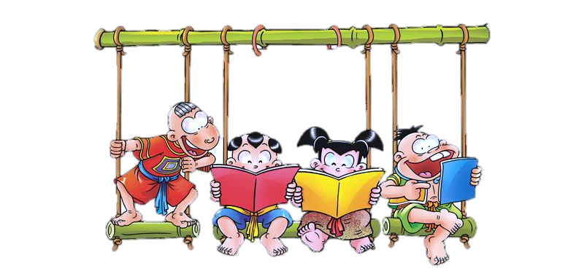
Luyện đọc theo nhóm

Slide 15
Văn hay chữ tốt
Thuở đi học, Cao Bá Quát viết chữ rất xấu nên nhiều bài văn dù hay vẫn bị thầy cho điểm kém.
Một hôm, có bà cụ hàng xóm sang khẩn khoản:
- Gia đình già có một việc oan uổng muốn kêu quan, nhờ cậu viết giúp cho lá đơn, có được không?
Cao Bá Quát vui vẻ trả lời:
- Tưởng việc gì khó, chứ việc ấy cháu xin sẵn lòng.
Lá đơn viết lí lẽ rõ ràng, Cao Bá Quát yên trí quan sẽ xét nỗi oan cho bà cụ. Nào ngờ, chữ ông xấu quá, quan đọc không được nên thét lính đuổi bà ra khỏi huyện đường. Về nhà, bà kể lại câu chuyện khiến Cao Bá Quát vô cùng ân hận. Ông biết dù văn hay đến đâu mà chữ không ra chữ cũng chẳng ích gì. Từ đó, ông dốc hết sức luyện viết chữ sao cho đẹp.
Sáng sáng, ông cầm que vạch lên cột nhà luyện chữ cho cứng cáp. Mỗi buổi tối, ông viết xong mười trang vở mới chịu đi ngủ. Chữ viết đã tiến bộ, ông lại mượn những cuốn sách chữ viết đẹp làm mẫu để luyện nhiều kiểu chữ khác nhau.
Kiên trì luyện tập suốt mấy năm, chữ ông mỗi ngày một đẹp. Ông nổi danh khắp nước là người văn hay chữ tốt. Theo TRUYỆN ĐỌC 1 (1995)

Slide 16
2 – TÌM HIỂU BÀI

Slide 17
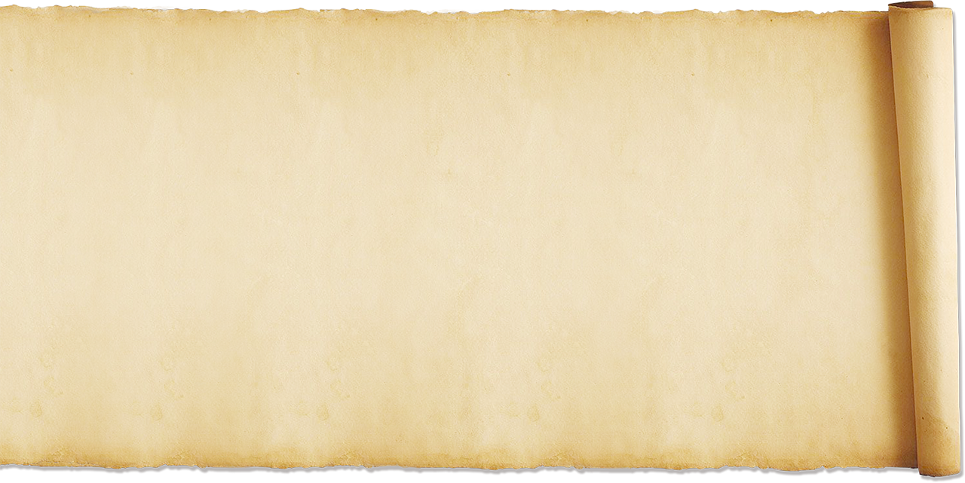

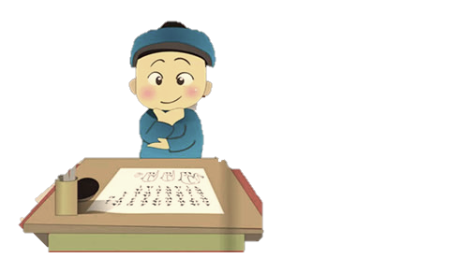
1. Vì sao thuở đi học Cao Bá Quát thường bị điểm kém?
Cao Bá Quát thường bị điểm kém vì ông viết chữ rất xấu dù bài văn của ông viết rất hay.

Slide 18

2. Theo em, mình có nên học theo thói quen này của ông?
Không nên, mình cần phải rèn tính cẩn thận và kiên trì luyện tập để chữ viết được đẹp hơn.

Slide 19
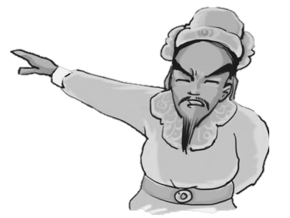
3. Sự việc gì xảy ra đã khiến ông ân hận?
Lá đơn của Cao Bá Quát vì chữ viết quá xấu, quan không đọc được nên quan thét lính đuổi bà cụ về, khiến bà cụ không giải được oan.

Slide 20
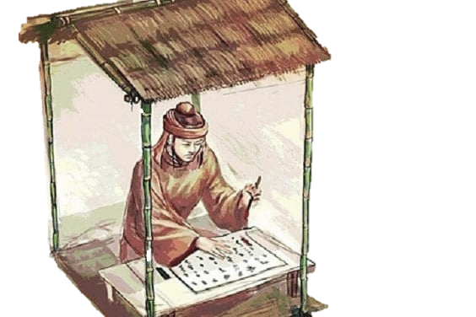
4. Cao Bá Quát quyết chí luyện viết chữ như thế nào?
“Sáng sáng, ông cầm que vạch lên cột nhà luyện chữ cho cứng cáp. Mỗi buổi tối, ông viết xong mười trang vở mới chịu đi ngủ. Chữ viết đã tiến bộ, ông lại mượn những cuốn sách chữ viết đẹp làm mẫu để luyện nhiều kiểu chữ khác nhau.”

Slide 21
5. Qua việc luyện chữ em thấy Cao Bá Quát là người như thế nào?
Ông là người rất
kiên trì, nhẫn nại.

Slide 22
6. Theo em, nguyên nhân nào khiến ông Cao Bá Quát nổi danh là
văn hay chữ tốt?
Nguyên nhân khiến ông nổi danh vì ông kiên trì luyện tập suốt mười mấy năm và có năng khiếu viết văn từ nhỏ.

Slide 23
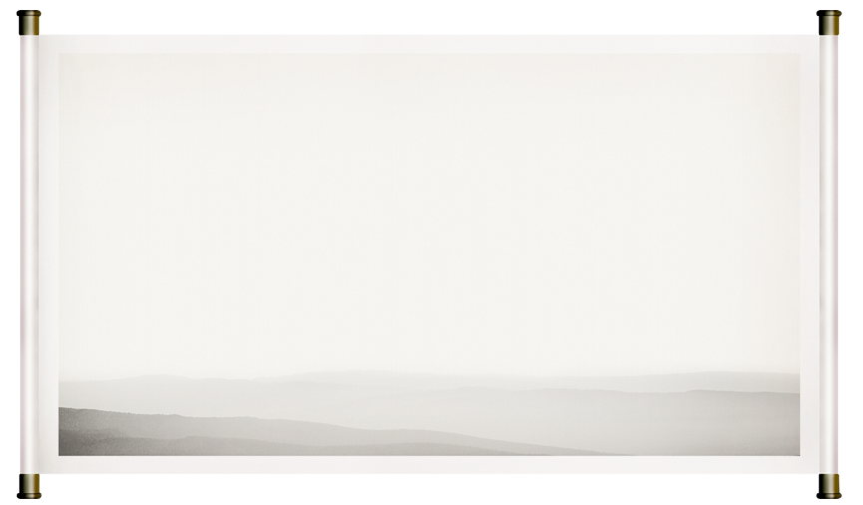

Ca ngợi tính kiên trì, quyết tâm sửa chữ viết xấu để trở thành người viết chữ đẹp của Cao Bá Quát
NỘI DUNG BÀI

Slide 24
3– LUYỆN ĐỌC DIỄN CẢM

Slide 25
Thuở đi học, Cao Bá Quát viết chữ rất xấu nên nhiều bài văn dù hay vẫn bị thầy cho điểm kém.
Một hôm, có bà cụ hàng xóm sang khẩn khoản:
- Gia đình già có một việc oan uổng muốn kêu quan, nhờ cậu viết giúp cho lá đơn, có được không?
Cao Bá Quát vui vẻ trả lời:
- Tưởng việc gì khó, chứ việc ấy cháu xin sẵn lòng.
Đọc phân vai

Slide 26
CẢM ƠN CÁC EM ĐÃ THAM GIA TIẾT HỌC

